Slide 1



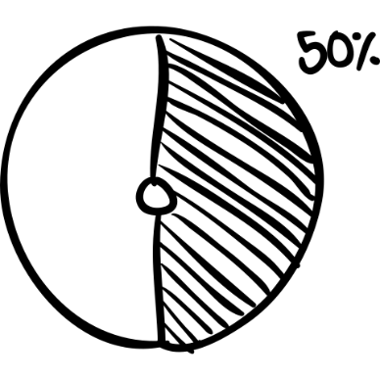



Game Programming
Sub Project proposal
하영
김윤영
START

Slide 2
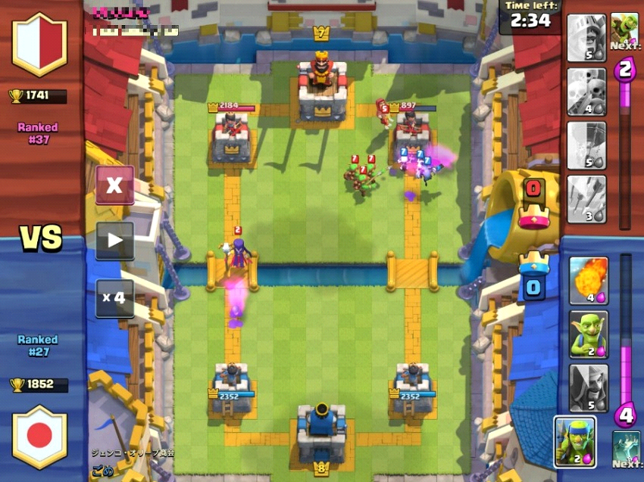
SUPER CELL의 히트작
Clash Royal

Slide 3
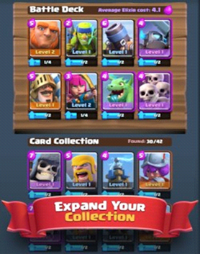
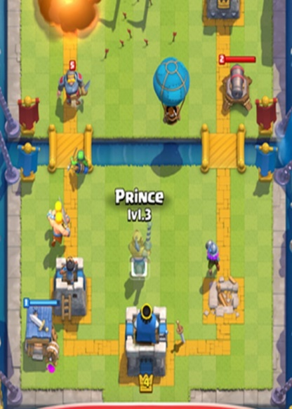


Royal’s rule
Clash royal의 게임 방식
1
2
3
카드를 얻어 덱을 구성한다.
유닛을 선택해 필드에 드래그 하여 소환한다.
유닛으로 상대의 건물을 파괴하면 승리

Slide 4
FlowChart
시스템 플로우
덱 설정
게임시작
로비화면
상점
전투 시작
전투 시작

Slide 5

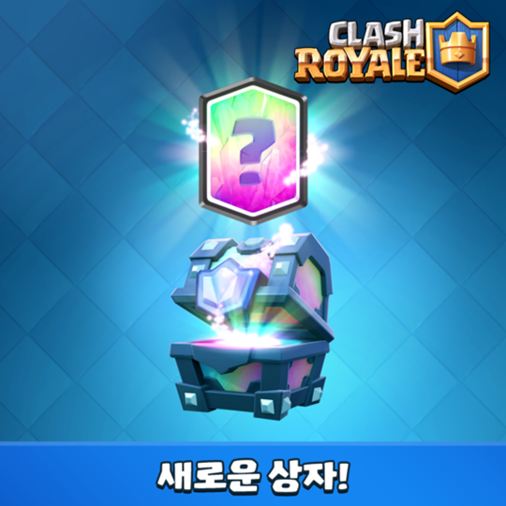
Royal Craft
상점 – 가차 시스템
랜덤으로 상자를 뽑아서 나온 히든카드는 게임의 승패 요소를 좌우할 수 있다.

Slide 6
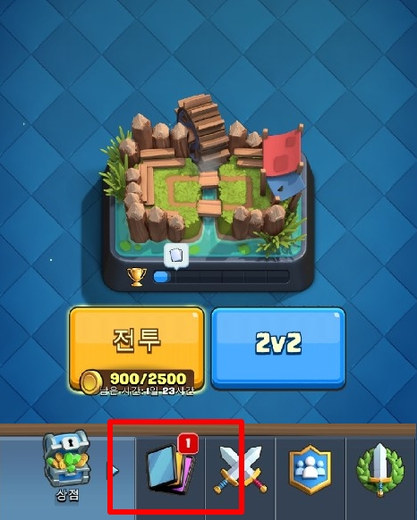
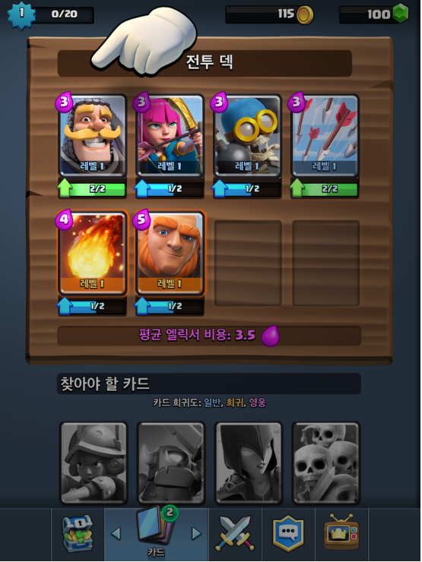
Royal’s rule
게임 시나리오 － 카드
설명
메인로비에서 카드 아이콘을 선택하여 전투덱을 설정

Slide 7
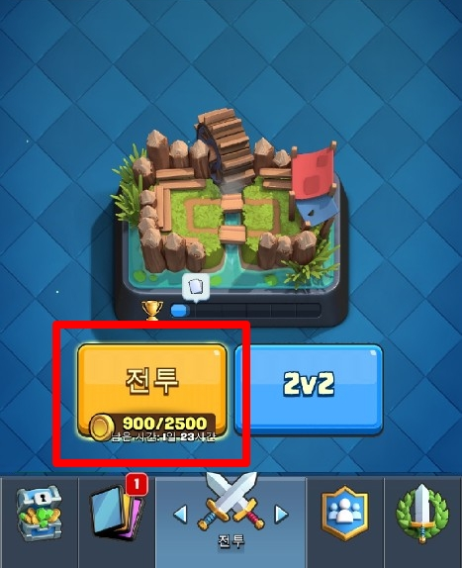
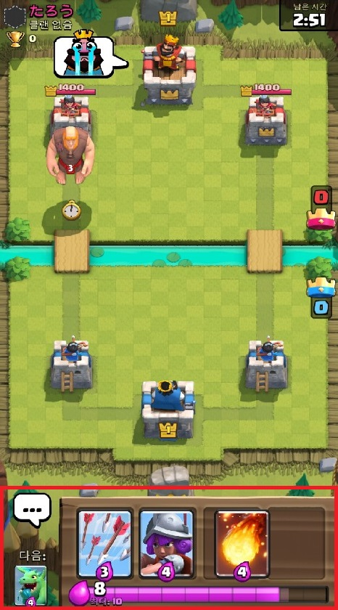
Royal’s rule
게임 시나리오 － 전투
설명
덱을 클릭하여
해당 캐릭터 생성 후
자동전투 진행

Slide 8
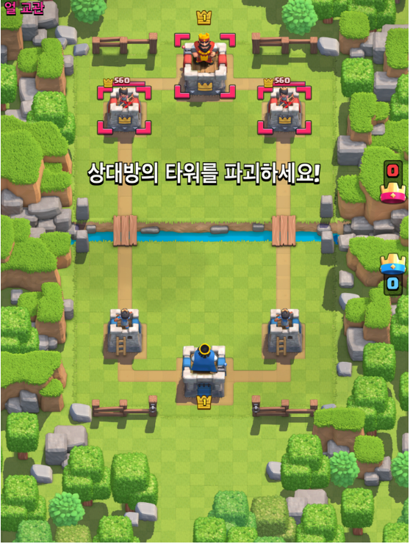
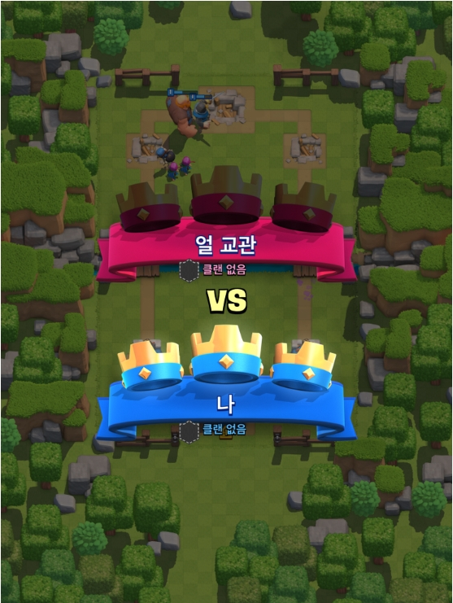
Royal’s rule
게임 시나리오 － 승패
설명
왕 타워를 파괴하면
승리!
상대방의 타워를 파괴할 수록 승률↑

Slide 9



Royal’s rule
게임 시나리오 － 카드
유닛
설명
유닛 12종 + α
마법 6종
마법

Slide 10
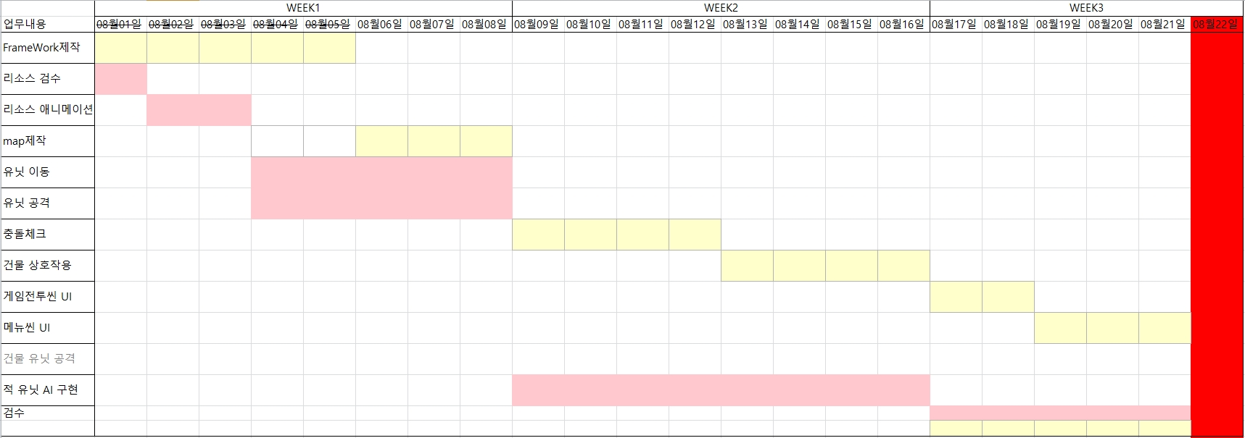
3주간의 개발일정
프로젝트 스케쥴

Slide 11
부지런히 개발합시다.
개발 순서
캐릭터 애니메이션
맵파일 제작
유닛 AI
건물 상호작용
건물 유닛 공격(충돌 체크)
적 AI 구현
UI
검수, 디버그
1주차
2주차
3주차

Slide 12
Q n A

